Slide 1
Система за оценка на задачи
Пресиян Тодоров 62626
Атанас Василев 62577
Харут Партамиан 62560

Slide 2
SELECT * FROM DB_PROJECTS WHERE DB_PROJECTS.Participants = 'Preso' OR DB_PROJECTS.Participants = 'Nasko' OR DB_PROJECTS.Participants = 'Hari';

Slide 3
Описание на задание
Основната идея е да реализираме система за оценяване на задачи, която наподобява hackerrank и leetcode.
Това са системи, в които има много задачи, които се отнасят за даден урок/раздел.
Всяка задача има също така и тестове, с които се оценява дали тя е решена правилно от потребителя, който предава решението.
В тях също така има и състезания, които се водят за определен период от време и накрая има класиране, спрямо това кой най-бързо е решил задачите.

Slide 4
Основни елементи на нашата система
В основата на системата стоят курсовете(Courses). Всеки курс има уроци(Lessons), а към уроците има ресурси(Resources) за учене.
В нашата система има задачи(Problems), които принадлежат към даден урок и имат тестове(Tests), и за всяка от задачите потребителите(Users), могат да предават решение(Submission).
В системата също така има 3 типа потребители – Администратор, Преподавател и Обикновен потребител.
Друга важна част на системата са изпълнените тестове(ExecutedTests).
Имаме и състезания(Contests), които отново принадлежат към даден урок. Във всяко състезание имаме определен набор от разрешени IP адреси(AllowedIpAddresses). Също така в него могат да участват потребители.

Slide 5
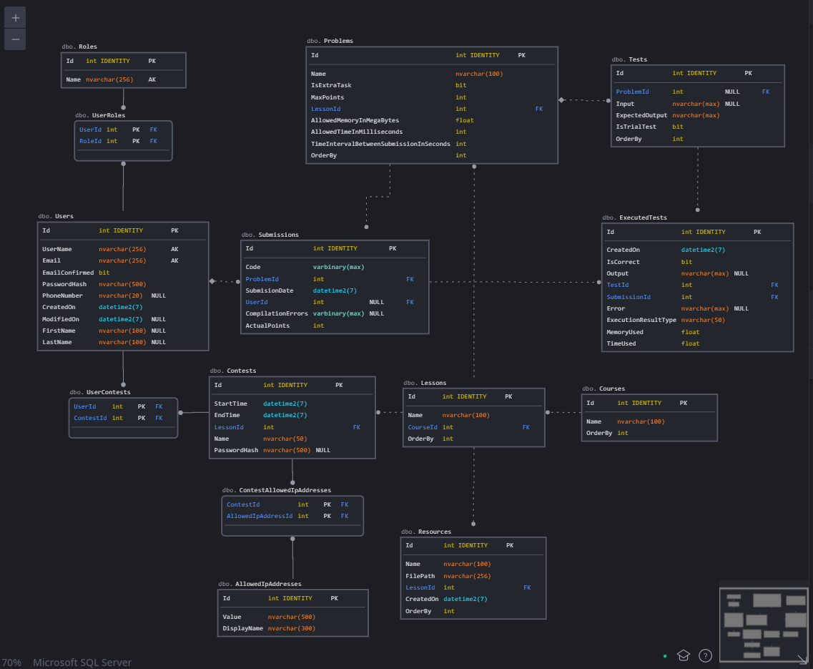
СХЕМА

Slide 6
Отношения много към много
Users – Contests (UserContests), един потребител може да участва в много състезания и в едно състезание може да участват много потребители.
Users – Roles (UserRoles), Един потребител може да има различни роли и една роля може да бъде на повече от един потребител.
Contests – AllowedIpAddresses (ContestAllowedIpAddresses), едно състезание може да има много разрешени адреси и на един разрешен адрес могат да се водят много състезания.

Slide 7
Отношения едно към много
Users – Submissions, един потребител може да предава много решения, но всяко решение принадлежи на 1 потребител.
Problems – Submissions
Lessons – Problems
Courses – Lessons
Lessons – Resources
Problems – Tests
Tests – ExecutedTests
Submission – ExecutedTests
Lessons - Contests

Slide 8
CREATE TABLE Contests (
Id INT PRIMARY KEY IDENTITY NOT NULL,
StartTime DATETIME2(7) NOT NULL,
EndTime DATETIME2(7) NOT NULL,
LessonId INT FOREIGN KEY REFERENCES Lessons(Id) NOT NULL,
[Name] NVARCHAR(50) NOT NULL,
PasswordHash NVARCHAR(500),
)
GO

Slide 9
Добавяне на съдържание
INSERT INTO Lessons ([Name], CourseId, OrderBy)
VALUES('Recursion and Backtracking', 5, 0);

Slide 10
Прости заявки
SELECT *
FROM Tests
WHERE ProblemId = 1;
SELECT *
FROM Contests
WHERE GETDATE() BETWEEN StartTime AND EndTime;

Slide 11
Заявки върху 2 и повече релации
SELECT Problems.Name as [Problem Name], Tests.Id AS [Test ID], ExecutedTests.Output, Tests.ExpectedOutput, CASE
WHEN ExecutedTests.Output = Tests.ExpectedOutput
THEN 'Yes'
ELSE 'No'
END AS [Correct Output]
FROM Tests, ExecutedTests, Problems
WHERE Tests.Id = ExecutedTests.TestId AND Tests.ProblemId = Problems.Id AND Problems.Id = 1

Slide 12
Подзаявки
SELECT max_s.ProblemId, Submissions.Id, max_s.[Max Points]
FROM Submissions, (
SELECT Submissions.ProblemId, MAX(Submissions.ActualPoints) AS [Max Points]
FROM Submissions
GROUP BY Submissions.ProblemId) AS max_s
WHERE Submissions.ProblemId = max_s.ProblemId
AND Submissions.ActualPoints = max_s.[Max Points];

Slide 13
Съединения
SELECT s1.Id AS [Submission Id], p1.Name AS [Problem Name], s1.ActualPoints
FROM Submissions s1 JOIN problems p1
ON s1.ProblemId=p1.Id AND s1.UserId=1
WHERE s1.ActualPoints = (
SELECT MAX(s1.ActualPoints) as m
FROM Submissions s1 JOIN problems p1
ON s1.ProblemId=p1.Id AND s1.UserId=1
);

Slide 14
Групиране и агрегация
SELECT Problems.Id, Problems.Name, p.[Average Points]
FROM Problems, (SELECT Problems.Id,
AVG(Submissions.ActualPoints) AS [Average Points]
FROM Submissions, Problems
WHERE Submissions.ProblemId = Problems.Id
GROUP BY Problems.Id) AS p
WHERE p.Id = Problems.Id;

Slide 15
Ограничения
PRIMARY KEY
FOREIGN KEY
IDENTITY
ALTER TABLE Users ADD DEFAULT GETDATE() FOR CreatedOn
ALTER TABLE Users ADD CONSTRAINT UQ_Users_UserName UNIQUE(UserName)
ALTER TABLE ExecutedTests ADD CONSTRAINT Check_Execution_Result_Type CHECK(ExecutionResultType IN ('Correct', 'Run Time Error', 'Compilaton Error', 'Wrong answer', 'Exceeded Time'))

Slide 16
Тригери
CREATE TRIGGER tr_DeleteExecutedTest ON ExecutedTests FOR DELETE AS INSERT INTO DeletedExecutedTests(Id, CreatedOn, IsCorrect, [Output], TestId, SubmissionId, Error, ExecutionResultType, MemoryUsed, TimeUsed) SELECT Id, CreatedOn, IsCorrect, [Output], TestId, SubmissionId, Error, ExecutionResultType, MemoryUsed, TimeUsed FROM deleted GO

Slide 17
Изгледи
CREATE VIEW ActiveUsers AS SELECT UserName, FirstName, LastName from Users WHERE Users.EmailConfirmed = 1

Slide 18
Индекси
CREATE NONCLUSTERED INDEX IX_Users_UserName ON Users(UserName ASC)
CREATE NONCLUSTERED INDEX IX_Lessons_CourseId ON Lessons(CourseId ASC)
CREATE NONCLUSTERED INDEX IX_Problems_LessonId ON Problems(LessonId ASC)
CREATE NONCLUSTERED INDEX IX_Resources_LessonId ON Resources(LessonId ASC)

Slide 19
Подобрения към системата
В момента системата работи само с един език за програмиране. Могат да се добавят различни видове езици за програмиране и да се нагласят максималните времена на задачите, за да се съобразят с разликите в скоростта на изпълнение на различните езици.

Slide 20

Въпроси?

Slide 21


